Slide 1







Архипелаг 2022: #НастоящееБудущее
Технологии, которые работают
Создание сети центров «Кластерной аналитики и сложностного мышления»
для реализации программ трансфера технологий
https://pt.2035.university/project/proekt-zivi-rossia-formirovanie-transportnogo-puti-i-ziloj-infrastruktury-po-napravleniu-60-oj-paralleli-na-territorii-rf

Slide 2
Проблема
В условиях необходимости достижения показателей эффективности РОИВ, существует потребность в обработке данных и точном прогнозировании результатов деятельности для принятия решений.
Notes:
Управление региональным развитием наталкивается на ряд проблем (зафиксированных в показателях эффективности РОИВ), требующих комплексного подхода к их решению:
Явления социальной дезинтеграции: недоверие населения к власти и правовая апатия.
Падение показателей численности населения и продолжительности жизни.
Высокий уровень бедности;
Низкая культура ЗОЖ;
Снижение показателей уровня образования;
Педагогическая запущенность детей и молодёжи, низкая социальная ответственность;
Не достаточные условия для развития и трудоустройства одарённой молодёжи;;
Низкий уровень общей культуры (что проявляется в неэкологиичности среды жизни, вандализме, конфликтности и асоциальном поведение и др.)
Плохие жилищные условия семей;
Падение среднемесячной зарплаты граждан;
Рост расходов населения.
Снижение инвестиций в ОС, что приводит к авариям и снижению эффективности производства;
Малое число жителей, занятых в сфере малого и среднего бизнеса, а также индивидуальных предпринимателей, что негативно влияет на инновационный климат и уровень жизни населения.
Низкая «Цифровая зрелость» населения, что снижает возможности системы управления регионом и готовность создавать конкурентный наукоёмкий продукт, соответствующий сложности шестого технологического уклада.

Slide 3

Решение
Создание сети центров прогнозной кластерной аналитики при правительстве региона, основанные на работе активной аналитической системы ИИ PROFILE

Slide 4
Продукт
Центр кластерной аналитики
Активная информационно-аналитическая
программа PROFILE
Центр кластерной аналитики – выполняет ряд функций:
научно-исследовательскую, прогнозирование в заданных предметных областях, коммуникации между стейкхолдерами и агентами инноваций, предлагает стратегии развития и формирует эффективные модели взаимодействия, осуществляет информационную и образовательную поддержку развития кластеров.
Прогнозирование предполагает использование программы искусственного интеллекта, позволяющей обрабатывать большие данных баз государственного и негосударственного сектора. Они кластеризуются на основании цивилизационно-культурной онтологии положенной в основу разработки.
Активная аналитическая система PROFILE – это "обученная нейросеть", которая будет выявлять индикаторы прогнозов развития заданных предметных областей на основании авторской онтологии и модели культуры.
Notes:
Цифровой паспорт безопасности территории - http://www.ict.nsc.ru/jspui/bitstream/ICT/4744/32/Proc_SMNTS-2020-141-145.pdf

Slide 5
Конкуренты
Продукт | Прямые конкуренты | Непрямые конкуренты | Преимущество продукта
ИАС PROFILE | PolyAnalyst (США) - платформа интеллектуального анализа текстовых данных, обеспечивает лингвистический и семантический анализ текста и др. | RCO Fact Extractor SDK (Россия) - инструмент компьютерного анализа текстовой информации. «Крибрум» ( Россия) — система мониторинга и анализа социальных медиа. | Авторская онтологическая модель, положенная в основу программы, позволяет выстраивать целостную систему отношений между базовыми элементами цивилизационно-культурного профиля территории, что улучшает качество прогноза, по сравнению с конкурентами.
Центр кластерной аналитики | McKinzey & Company https://www.mckinsey.com/ Европейская кластерная обсерватория http://www.clusterobservatory.eu/ Управление экономического развития США и Гарвардская школа бизнеса https://www.clustermapping.us/ | Региональные ситуационные центры Центры кластерного развития Центры трансфера технологий
Сеть центров кластерной аналитики | Кластерная обсерватория ВШЭ | Сеть центров кластерного развития (ЦКР) для поддержки СМП Сеть ЦТТ

Slide 6
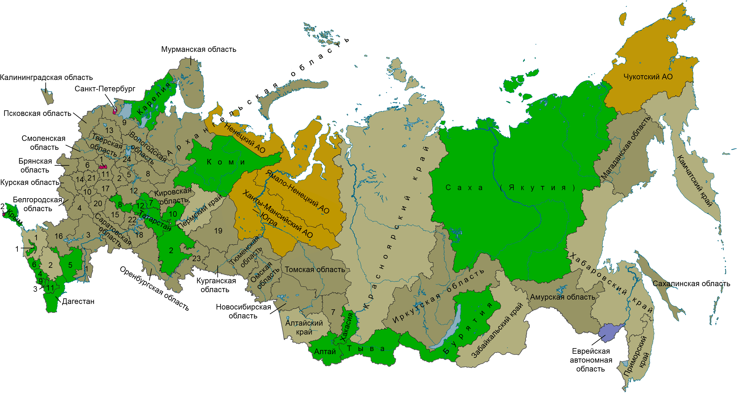
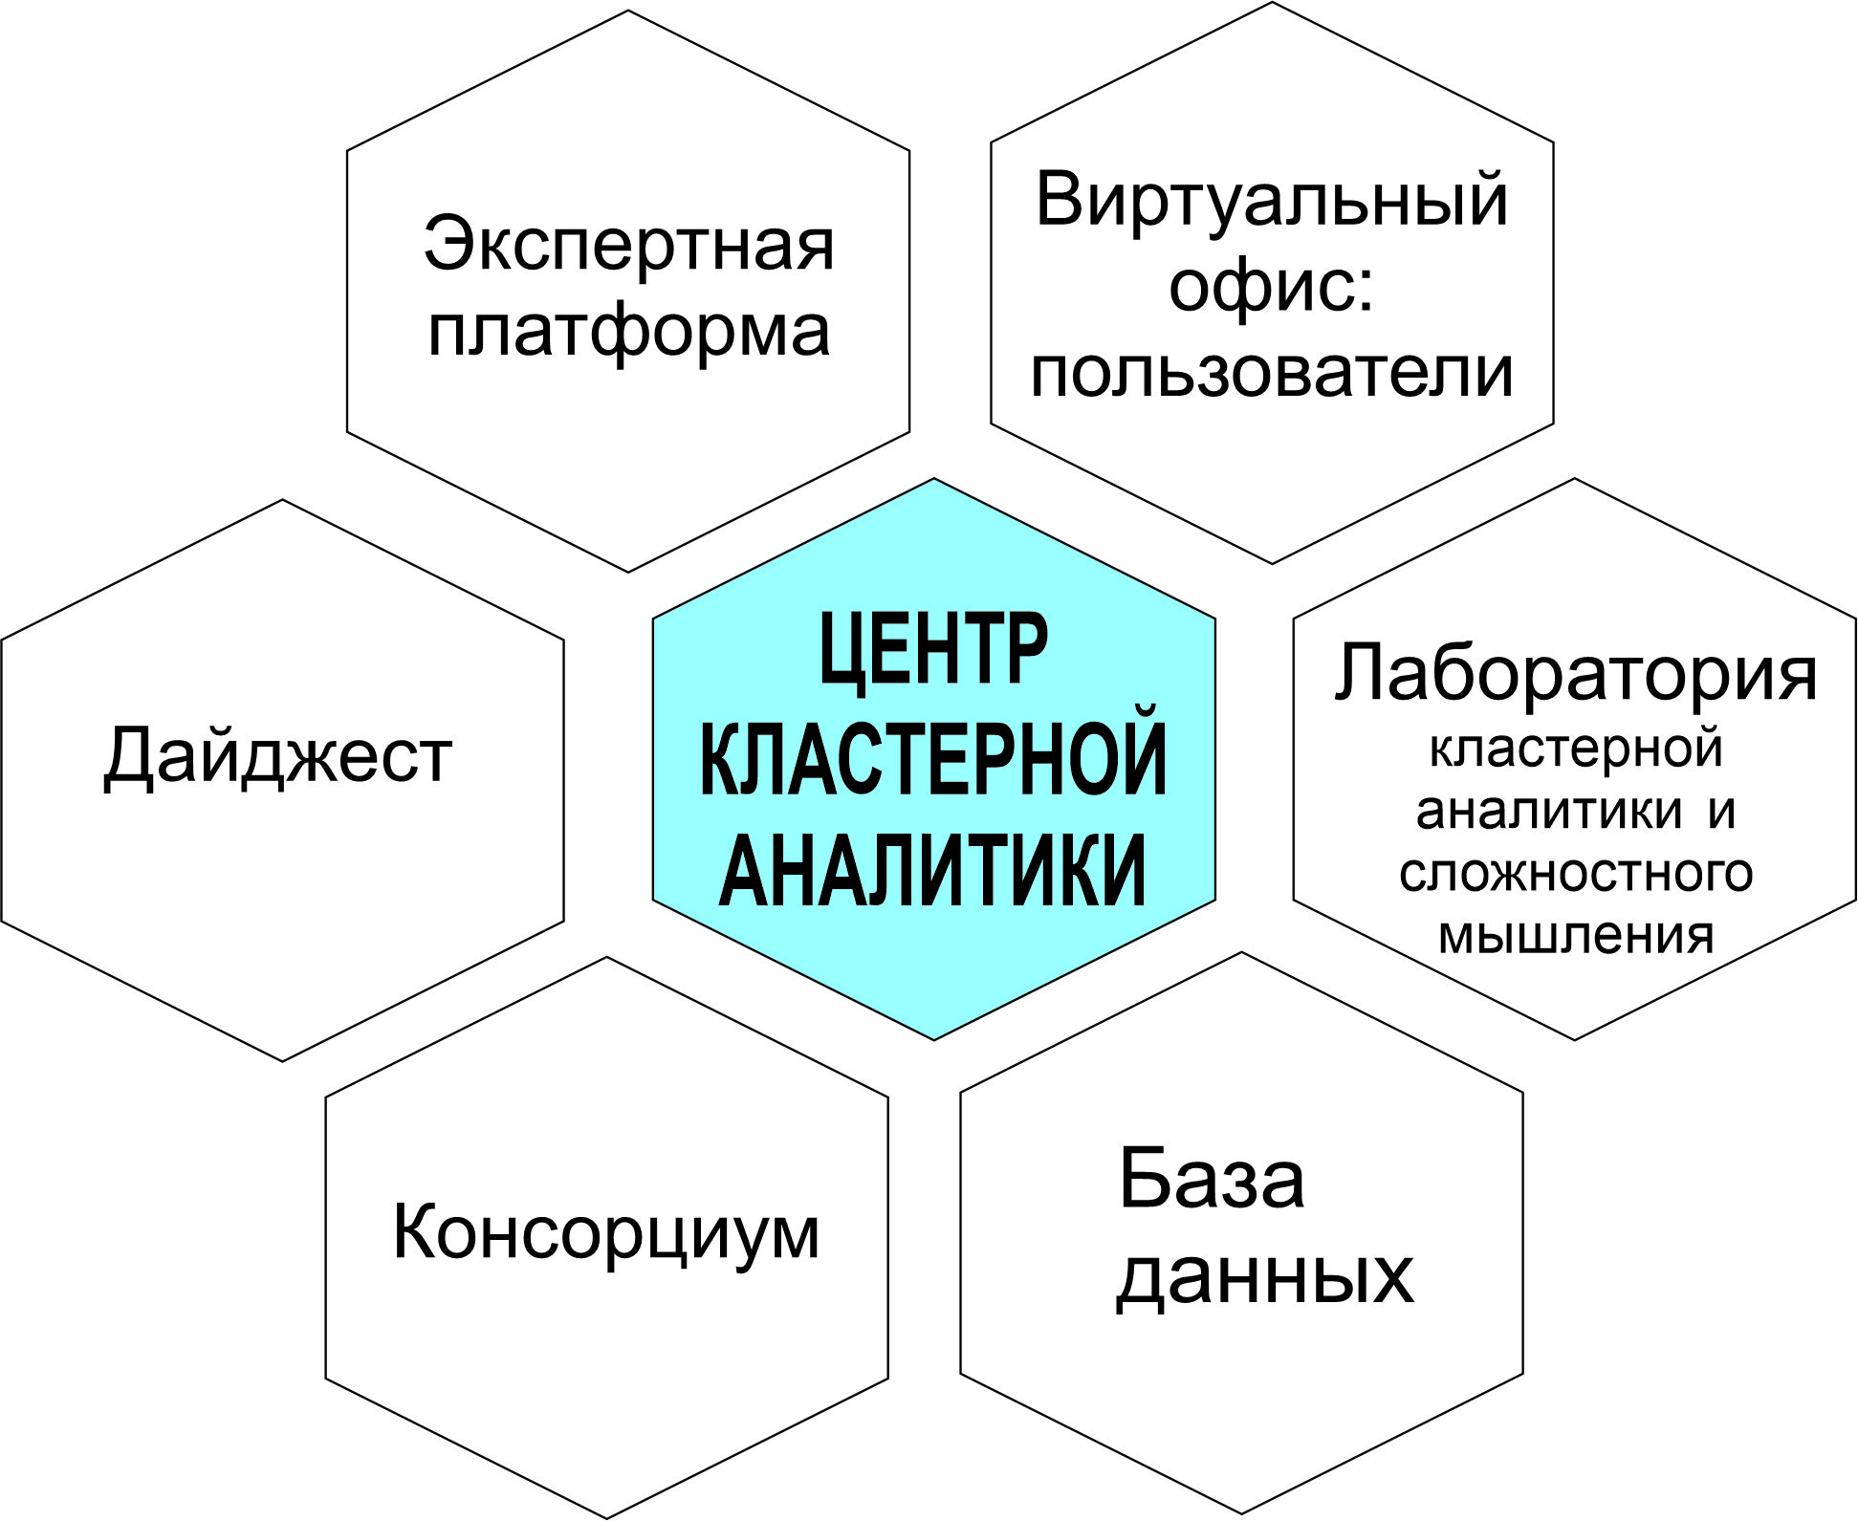
Рынок
Масштаб проекта – государственный.
Предлагается создать центры в 85 – и регионах

Slide 7
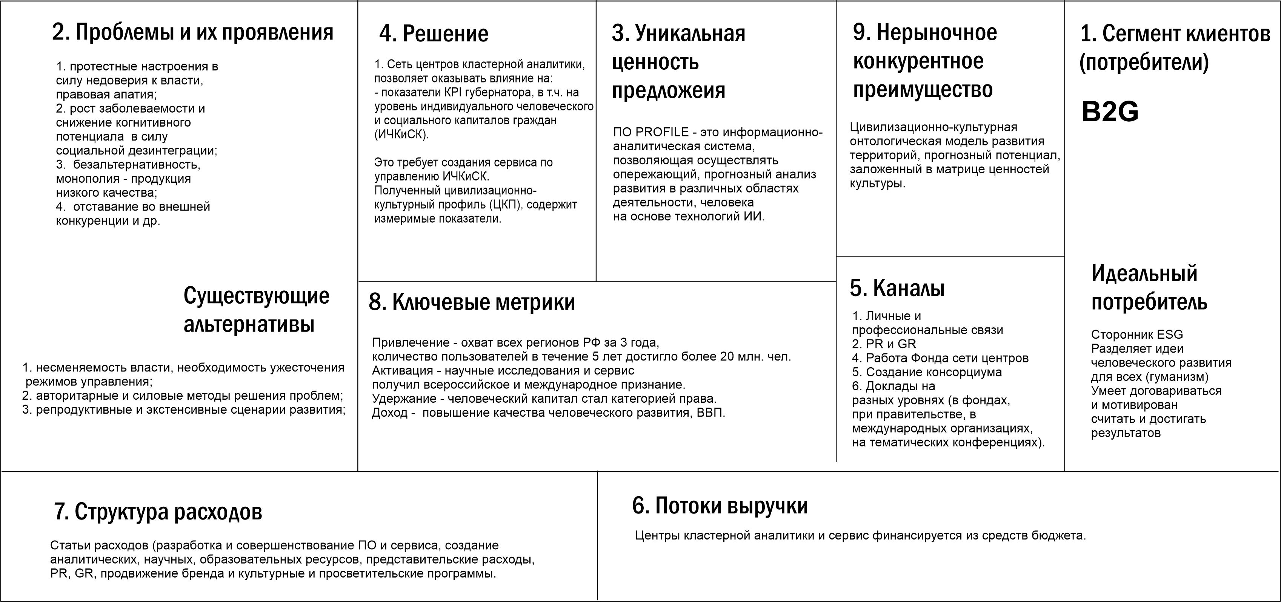
Бизнес-модель
Бюджетное финансирование центров, оценка эффективности в соответствии с показателями КPI? Из чего она обычно складывается? (удалить это после заполнения слайда)

Slide 8
Текущие результаты (сборка элементов)
Продукт | Успешные кейсы | Стейк-холдеры | Результаты | Другое
Сайт Технопарка https://in-reality.ru/partners/27/ | Создано сообщество Технопарка | B2G B2B | Разработка коммерческого предложения | Создан УНЦ Междисциплинарных проблем образования и когнитивистики МПГУ (2015-2022), 11 рабочих программах дисциплин магистратуры «Когнитивные исследования в образовании», «Междисциплинарные исследования в образовании» (2017-2022).
Программа для Технопарка | Учебно-методическое пособие для курса магистратуры | В2В В2С | В печати
Цивилизационно-культурная модель , как основа активной информационно-аналитической системы ИИ Для платформы Технопарка | Школьный музей «Человеческий капитал (ресурсный центр социального капитала» ГБОУ Школа № 2056 им. П. Романова (2011-2015 гг. Федеральная инновационная площадка ИХО РАО» (2012-2013гг.) | B2G B2C | Международная выставка «Интермузей», участие Образовательные программы и работа УНЦ в ФГБОУ ВО МПГУ
KEYWEN.COM – сервис для тематического анализа на основании ИИ http://keywen.com/000/UrlLog100.htm | Алгоритмы для долговременного прогноза научных трендов для реализации их в онлайн-сервисе | В2В | Реализованы 5 грантов РФФИ
Ассоциативный портрет (методика) | Методика автоматического формирования ассоциативных портретов предметных областей | В2В | Грант РФФИ 13-07-00272

Slide 9
Планы развития
Разработка плана НИОКР по созданию Profile и Сервиса по плану. | Подготовка Заявки СТАРТ-1 до 05.09.2022. Создание пилотного Центра КА. | Разработка бизнес-модели Сервиса для использования PROFILE | Подготовка Заявки на грант Минцифры. | Подготовка учебного пособия | Подготовка к лицензированию
Результат: Подана заявка на грант Фонда содействия инновациям Старт-1 (АС1-223281) | Результат: Статья «Применение ИИ в многомерном тональном ценностном анализе текстов». Создание юр. Лица. | Результат: Получение гранта Фонда содействия инновациям Старт-1. https://online.fasie.ru/ Программа создания и развития пилотного центра КА. | Результат: подана заявка на грант Минцифры https://xn----8sbis2aqlf5f.xn--p1ai/2 | Результат: участие на форуме РПС по результатам работы, статья | Результат: учебное пособие по методике и технологии использования PROFILE
Июнь | Август | Сентябрь | Октябрь | Ноябрь | Декабрь

Slide 10
Интеллектуальная собственность
PROFILE, лежит в основе разработки ряда продуктов: | Целевая аудитория | Интеллектуальная собственность | Рынки
Активная информационно-аналитическая программа ИИ PROFILE |  | Лицензия на методику, регистрация ПО | Информатика, образование, здравоохранение
Сервиса прогнозной аналитики | Руководители B2B B2C | Частно-государственная собственность | Управление процессами
Сервис для создания индивидуального лингвистического профиля (ИЛП) | В2G | Лицензия на методику, регистрация ПО | Образование, наука, производство и управление человеческими ресурсами
Сервис для создания цивилизационно-культурного профиля организации, территории (ИЛП) | В2G, B2B | Лицензия на методику, регистрация ПО | Управление процессами
Сервиса по управлению индивидуальным человеческим и социальным капиталами (человека, семьи, организации, территории) | B2B B2C | Лицензия на методику, регистрация ПО | Здоровьесбережение, образование, менеджмент человеческого капитала
Что есть, кто владеет? Что делаем дальше, на каких рынках, за чей счёт?
(удалить это после заполнения слайда)

Slide 11
Финансы
 | Годы | Клиенты | Выручка, млн. руб | Инвестиции, млн. руб | Себестоимость, % | Прибыль, млн. руб.
Лицензия PROFILE (лицензия 10 млн.) | 2022 | 1 лицензия | 10 | 15 | 60 | 6
 | 2023 | 5 лицензий | 50 | - | 50 | 25
 | 2024 | 85 лицензий | 850 | - | 35 | 553
Сервис прогнозной аналитики (консалтинг – 100 тыс.) | 2022 | 10 консультаций | 1 | 7,1 | 65 | 2,5
 | 2023 | 200 консультаций | 20 |  | 50 | 10
 | 2024 | 1000 консультаций | 100 |  | 30 | 70
Сервис по управлению индивидуальным человеческим и социальным капиталами (человека, семьи, организации, территории) Стартап 3. 500 руб. мес. частн. польз., 2 млн. год. (корпорация 1000 польз) | 2022 | 10 чел. | 0 | 16,5 | 60 | 6,6
 | 2023 | 500 чел. | 250 тыс. |  | 50 | 0,125
 | 2024 | 50 тыс. чел. | 25/100 |  | 48 | 12
 | 2025 | 5 млн. | 2.500/1.500 |  | 35 | 1.6 / 0,98
Итого, за 2024: |  |  |  |  |  | 635 млн.

Slide 12
Предложение для инвестора
На слайде про финансы все итоги в деньгах есть. Сколько вы отдадите инвестору? На каких условиях? Доля, опцион, займ или что вы ещё можете придумать/предложить? Пишите тут чётко и конкретно. Если есть расчёты по оценке стоимости компании – тоже вынесите итоги на этот слайд. (удалить это после заполнения слайда)
 | Надо | Сегмент | Доля от будущей прибыли
Лицензия PROFILE (10 млн.) | 15 млн. | В2B | 45%
Центр кластерной аналитики | 7,1 | B2G | Частно-государственный сектор
Сервис прогнозной аналитики (2 млн./ год) | 8 млн. | B2G | Частно-государственный сектор
Сервис по управлению индивидуальным человеческим и социальным капиталами (человека, семьи, организации, территории) 500 руб. мес. частн. польз., 2 млн. год. (корпорация 1000 польз) | 16,5 млн. | В2B | 30%

Slide 13
Предложение для Партнера
Продукт | Сектор | Партнёр | Сотрудничество и услуги
Лицензия PROFILE | В2B | Минцифры, грант | -
Сервис прогнозной аналитики | B2G | Ситуационный центр | Консалтинг (кластерный менеджмент)
 |  | Министерство Науки и образования РФ, Министерство Просвещения РФ, Министерство Здравоохранения РФ, Министерство труда и социальной защиты РФ, Минцифры | Договор о пользовании и сборе баз данных
 |  | Росстат, ГОСТЕХ и др. базы данных, Сбер | Договор о пользовании и сборе баз данных
Сервис по управлению индивидуальным человеческим и социальным капиталами | В2B B2G | Скидка на пользование сервисом на 1 год 50% (1 млн./1000 чел.) Родительская ассоциация | Создание совместного пилотного проекта
Как будет выглядеть ваша совместная работа с индустриальным партнёром? Вы хотите чтобы он вас купил прямо сейчас? Или сделать совместное предприятие для выхода на новые рынки?
Или вы хотите к нему на работу? Или вы хотите, чтобы он стал вашим клиентом? Тут уже сложнее. Вы получается не сотрудничество предлагаете, а продаёте ему свою продукцию (услуги). Даже если и так, может быть ему купить у вас сначала 51%, например?

Slide 14

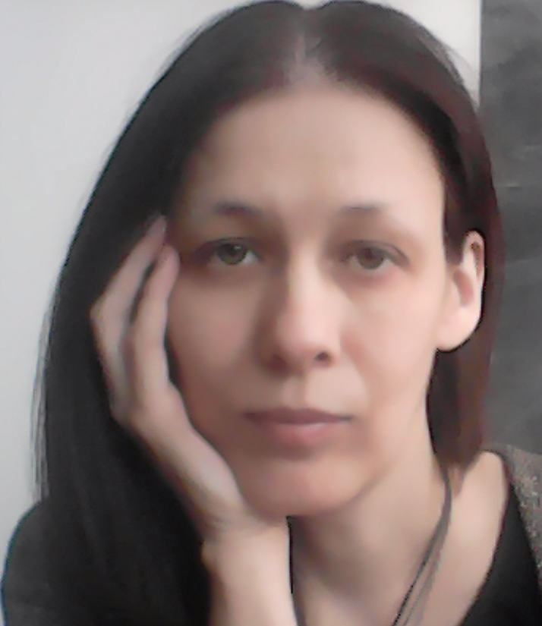
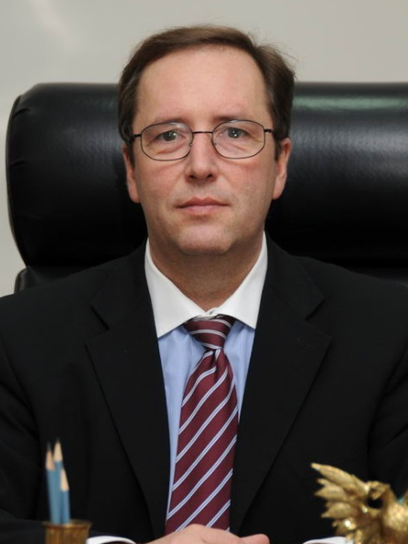
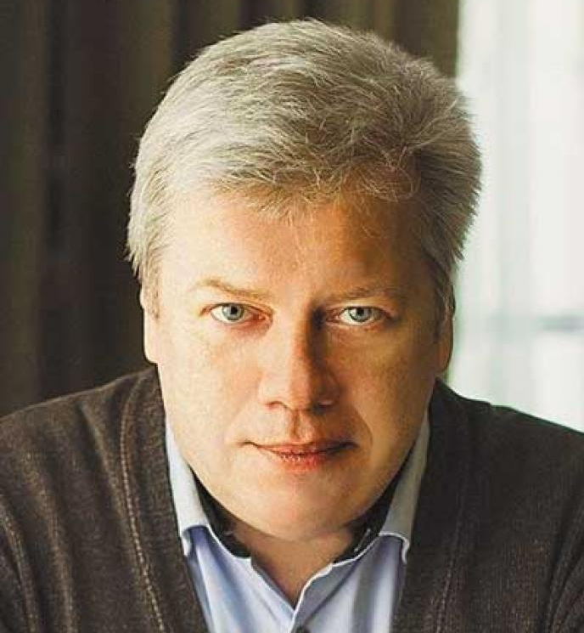
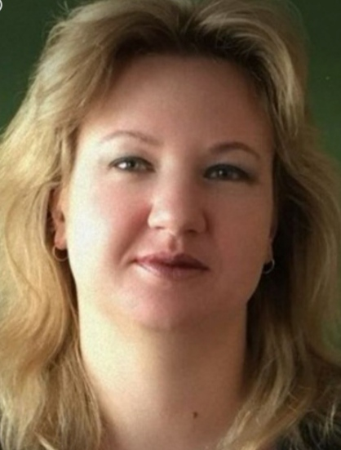
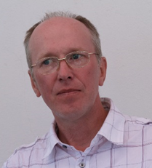
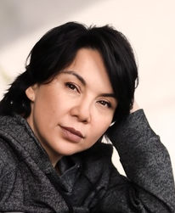
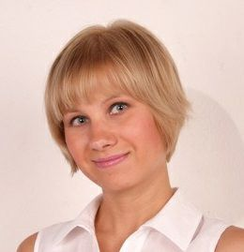

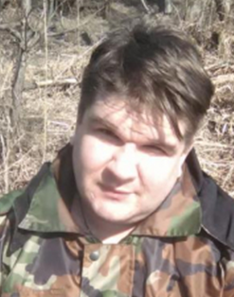
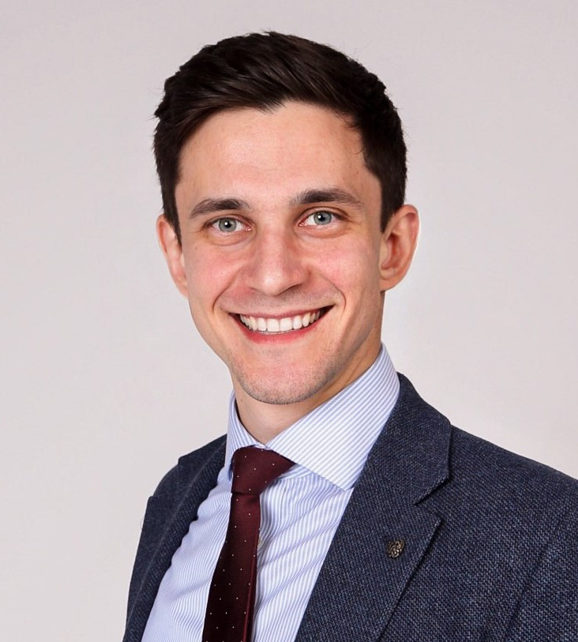
Команда
 | Сабанина Наталия Рафаэлевна – инициатор проекта, профессиональная область - философия образования, теория и практика человеческого и социального капиталов, проектный менеджер, преподаватель |  | Кузнецов Петр Павлович – профессор, д. мед. наук, совладелец медицинской страховой компании «Медстрах» и её руководитель в течение 30 лет, идеолог развития биомедицины и технологий цифрового двойника человека.
 | Трушкин Сергей Юрьевич – цифровая трансформация и менеджмент, разработчик методологии ресурсно-целевого моделирования, преподаватель |  | Медведева Диана Владимировна – главный региональный эксперт WSR и «Абилимкикс» по компетенции «Предпринимательство», специалист по бизнес-планированию, экономист, региональный эксперт АСИ по направлению «Образование и кадры».
 | Шарнин Михаил Михайлович – специалист в области информационных технологий, к.т.н., разработка программ ИИ |  | Сокирянская Елена Алексеевна - архитектор экосистем для человека и бизнеса, подбор кадров и GR.
 | Козинец Елена Андреевна – проекты в области геймификации образовательного процесса в сфере охраны труда |  | Соколова Маргарита Владимировна – бренд-директор PR-агентства, имиджмейкер-аналитик, консультант по репутации, маркетинг территорий и государственного управления
 | Калинин Степан Сергеевич – к. филол. н., лингвист – разработчик тезауруса для программы ИИ, переводчик. |  | Рыбаков Иван Александрович - специалист в области упаковки продукта и продаж. Реализованы проекты по укреплению здоровья работников

Slide 15

Архипелаг 2022: #НастоящееБудущее
Контакты
Технологии, которые работают
Сайт | https://in-reality.ru/user/4770/
Телефон | +7 (965)274-90-25
email | myzeinatali@mail.ru

